Slide 1

Programación I
Operadores
Introducción al Lenguaje Java

Slide 2
Operadores
Los operadores habituales + - * / se utilizan en Java para denotar suma, resta, multiplicación y división.
El resto entero, llamado módulo, se denota mediante el signo %. Por ejemplo 15 % 2 = 1.
La división por cero da lugar a una excepción (un error), mientras que la división de un coma flotante por cero produce un resultado infinito o NaN ( Not a Number ).
Existe una abreviatura para emplear operadores en la asignación.
Por ejemplo, x+=4; que es equivalente a x = x + 4;

Slide 3

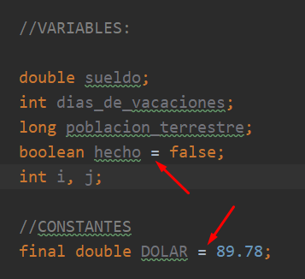
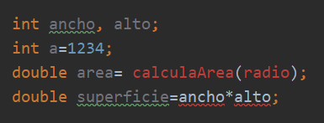
Operadores de asignación
El operador más importante y más frecuentemente usado es el operador asignación =, que hemos empleado para la inicialización de las variables y constantes.
a=b;
que asigna a a el valor de b. A la izquierda siempre tendremos una variable tal como a, que recibe valores, a la derecha otra variable b, o expresión que tiene un valor. Por tanto, tienen sentido las expresiones.

Slide 4

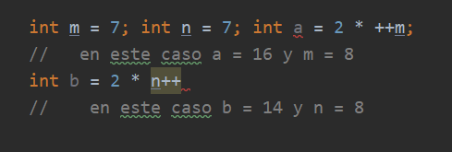
Operadores de incremento y decremento
Java tiene operadores tanto de incremento como decremento para realizar estas sencillas operaciones.
n++ o n- - incrementa o decrementa en 1 el valor de la variable n.
Hay dos formas de utilizarlos, en forma de sufijo o en forma de prefijo.
La única diferencia entre ambas formas surge cuando se utilizan los operadores dentro de una expresión.

Slide 5

Concatenación de Strings
En Java se usa el operador + para concatenar cadenas de caracteres o Strings.
El operador + cuando se utiliza con Strings y otros objetos, creando un solo String que contiene la concatenación de todos sus operandos.
Si alguno de los operandos no es una cadena, se convierte automáticamente en una cadena.

Slide 6
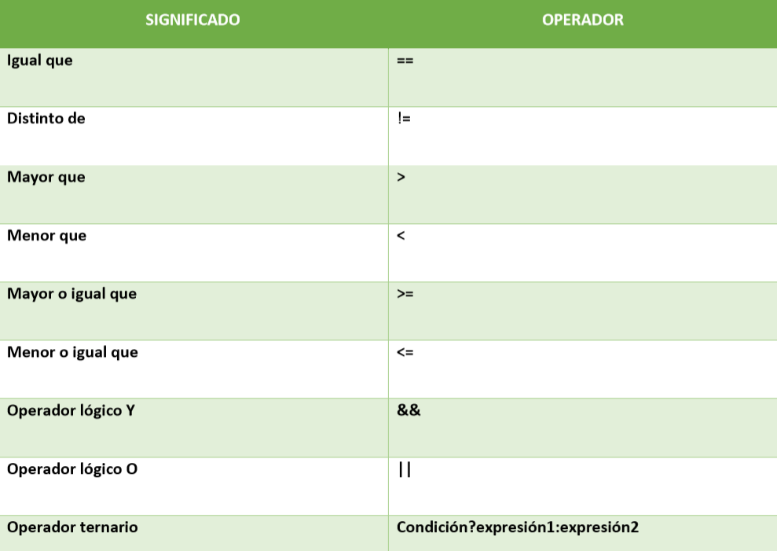
Operadores relacionales y booleanos

Slide 7
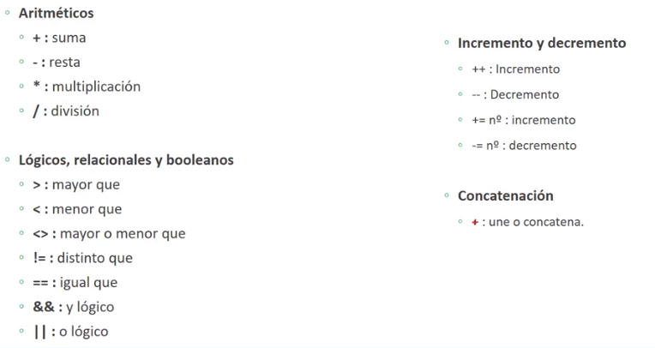
Síntesis de los operadores

Slide 8
Síntesis de los operadores

